Slide 1
組合語言上機實習一
2021/09/27

Slide 2
目標
完成下列程式碼
.code
main PROC
mov al, _______ ;組長學號末兩碼二進位轉十進位
mov ah, _______ ;組員學號末兩碼十進位轉十六進位
mov ax, _______ ;組長學號末四碼十進位轉十進位
mov dx, _______ ;讓dx顯示eeea
sub ___________ ;把dx的值減去ax的值
main ENDP
END main
觀察al, ah, ax, dx暫存器的變化
Notes:
Lab1的主要目的是讓同學學會兩個概念
第一個是 通用暫存器的基本概念，al代表ax暫存器中較低位元的後半部分，如何用mov指令將數值記錄到暫存器，ah代表ax暫存器中較高位元的前半部分，
第二個是 如何用mov指令將數值記錄到暫存器，理解暫存器以16進位的方式儲存數值

Slide 3
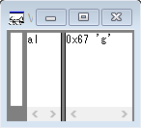
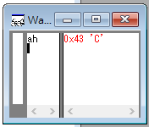
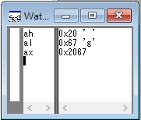
程式結果(以2067為例)
mov al, _______b ;組長學號末兩碼二進位(?)轉十進位(0x67)
mov ah, _______d ;組員學號末兩碼十進位(67)轉十六進位(0x43)
mov ax, _______h ;組長學號末四碼十進位(2067)轉十進位(0x2067)
Notes:
將學號的末兩碼放入暫存器，但必須是要依照上述的格式

Slide 4
報告
明天(2021/09/28)
中午12:00前
一組一份
將下列檔案打包成壓縮檔(.zip、.rar)，檔案名稱為lab_組別，第一組為例 (lab1_01.zip)
程式碼(lab1_01.asm)
報告(lab1_01.doc 或 lab1_01.pdf)
報告標題
組別、姓名、學號
程式執行流程、記憶體 (暫存器) 狀態
截圖說明、程式碼說明
心得

